Slide 1
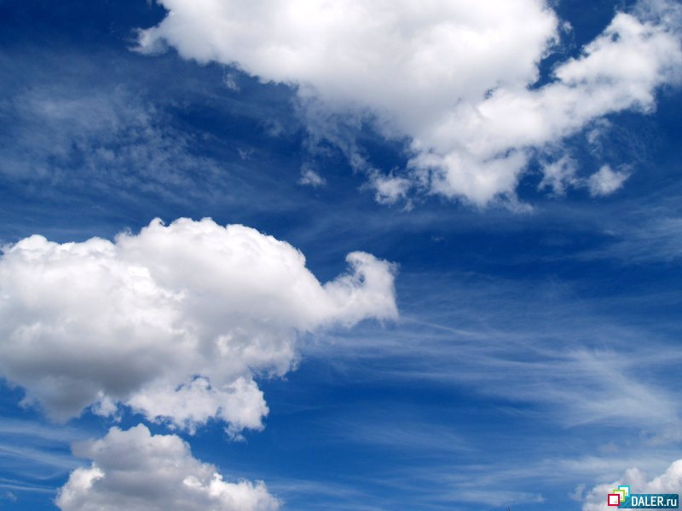

Проект урока в 10 классе.

Slide 2
Ассоциации
крылья
мечта о полёте
свобода
высота
простор

Slide 3
Фольклорные представления о небе
Небесный столб (жердь, палка, кол) как ось, вокруг которой вращаются планеты;
небо как выпуклая крышка, потолок, покрывающий землю;
небо как полотно, свиток пергамента или твердая корка в семь слоев;
небо как место, где находится Рай;
небо как существо, способное вознаграждать и карать;
звезды как символ человеческой жизни.

Slide 4
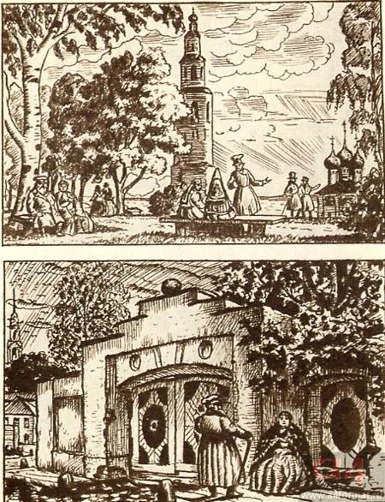
А.Н.Островский «Гроза»

Slide 5
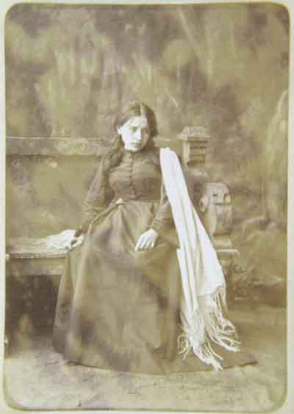
«Отчего люди не летают?.. Я говорю, отчего люди не летают так, как птицы? Знаешь, мне иногда кажется, что я птица. Когда стоишь на горе, так тебя и тянет лететь. Вот так бы разбежалась, подняла руки и полетела. Попробовать нешто теперь?»
«Кабы я маленькая умерла, лучше бы было. Глядела бы я с неба на землю да радовалась всему. А то полетела бы невидимо, куда захотела».
Мотив полёта

Slide 6
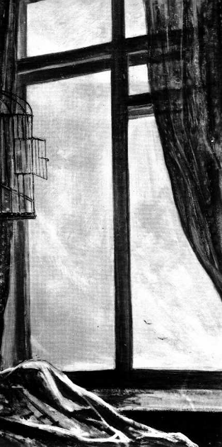
И.С.Тургенев «Накануне»
«Ее душа и разгоралась и погасала одиноко, она билась, как птица в клетке, а клетки не было: никто не стеснял ее, никто ее не удерживал, а она рвалась и томилась… Иногда ей приходило в голову, что она желает чего-то, чего никто не желает, о чем никто не мыслит в целой России. Потом она утихала… но внезапно что-то сильное, безымянное, с чем она совладеть не умела, так и закипало в ней, так и просилось вырваться наружу. Гроза проходила, опускались усталые, невзлетевшие крылья…»

Slide 7
«Долго глядела она на темное, низко нависшее небо; потом она встала, движением головы откинула от лица волосы и, сама не зная зачем, протянула к нему, к этому небу, свои обнаженные, похолодевшие руки; потом она их уронила, стала на колени перед своею постелью, прижалась лицом к подушке и, несмотря на все свои усилия не поддаться нахлынувшему на нее чувству, заплакала какими-то странными, недоумевающими, но жгучими слезами».

Slide 8
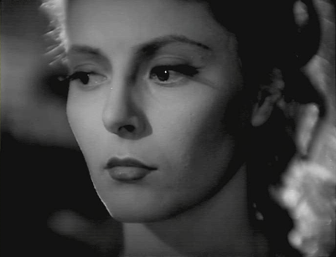
«...Чего мне хочется? Отчего у меня так тяжело на сердце, так томно? Отчего я с завистью гляжу на пролетающих птиц? Кажется, полетела бы с ними, полетела —куда, не знаю, только далеко, далеко отсюда... А кажется, я бы умела любить!»
Мотив полёта

Slide 9
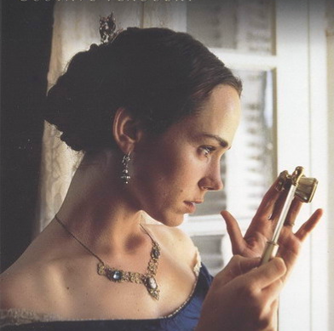
Гюстав Флобер
«госпожа Бовари»
«Всё было ей невыносимо, в том числе и она сама. О, если бы можно было птицей улететь куда-нибудь далеко, в незапятнанные пространства, чтобы обрести новую молодость…»

Slide 10
Наташа ростова в отрадном
«Нет, ты посмотри, что за луна!... Ах, какая прелесть! Ты поди сюда. Душенька, голубушка, поди сюда. Ну, видишь? Так бы вот села на корточки, вот так, подхватила бы себя под коленки, — туже, как можно туже — натужиться надо. Вот так!»
«Нет, жизнь не кончена в 31 год… Мало того, что я знаю все то, что есть во мне, надо, чтобы и все знали это: и Пьер, и эта девочка, которая хотела улететь в небо, надо, чтобы все знали меня, чтобы не для одного меня шла моя жизнь…»

Slide 11
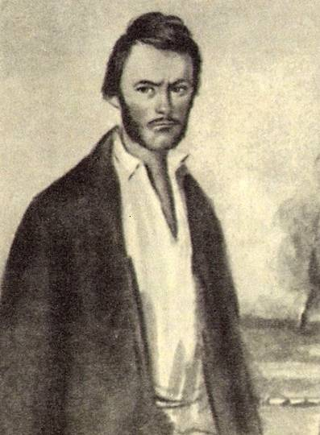
И.С.Тургенев «Отцы и дети»

Slide 12
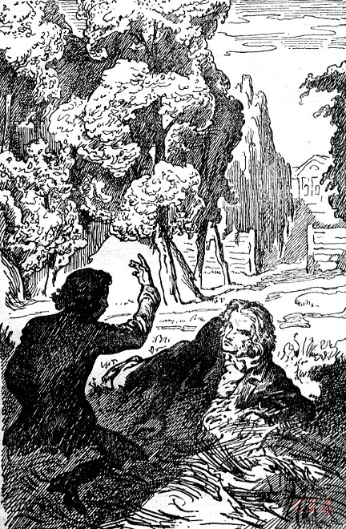
«— Лежа на «земле», глядеть в «небо»... Знаете ли — в этом есть какое-то особое значение!
— Я гляжу в небо только тогда,
когда хочу чихнуть».
?

Slide 13
«Какой зато здесь воздух! Как славно пахнет! Право, мне кажется, нигде в мире так не пахнет, как в здешних краях! Да и небо здесь...
Аркадий вдруг остановился, бросил косвенный взгляд назад и умолк.
— Конечно, — заметил Николай Петрович, — ты здесь родился, тебе все должно казаться здесь чем-то особенным...
— Ну, папаша, это все равно, где бы человек ни родился.
— Однако...
— Нет, это совершенно все равно».

Slide 14
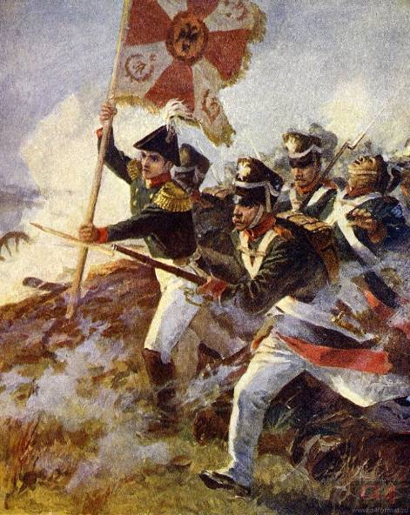
Л.Н.Толстой «Война и мир»

Slide 15
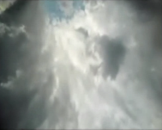
Андрей Болконский под небом аустерлица
«Что это? я падаю? у меня ноги подкашиваются», подумал он и упал на спину. Он раскрыл глаза, надеясь увидать, чем кончилась борьба французов с артиллеристами, и желая знать, убит или нет рыжий артиллерист, взяты или спасены пушки. Но он ничего не видал. Над ним не было ничего уже, кроме неба — высокого неба, не ясного, но все-таки неизмеримо высокого, с тихо ползущими по нем серыми облаками».

Slide 16
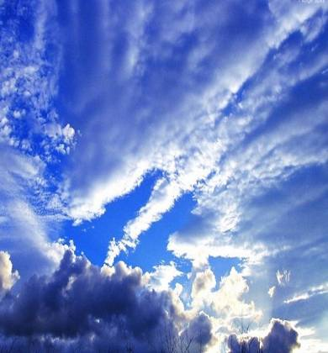
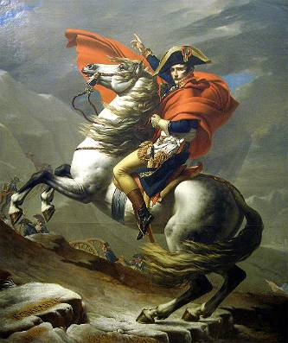
С.Бочаров о роли неба в этом эпизоде:
«Честолюбивые планы, мечты о Тулоне и славе… были… суетой — небо Аустерлица сейчас говорит Андрею об этом… Его чувство ценностей жизни другое под небом Аустерлица».

Slide 17
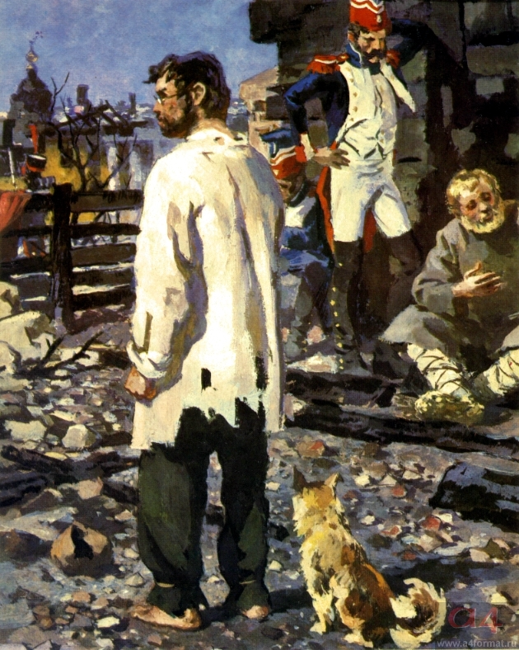
«Поймали меня, заперли меня. В плену держат меня. Кого меня? Меня! Меня — мою бессмертную душу! …»
Высоко в светлом небе стоял полный месяц. Леса и поля, невидные прежде вне расположения лагеря, открывались теперь вдали. И еще дальше этих лесов и полей виднелась светлая, колеблющаяся, зовущая в себя бесконечная даль. Пьер взглянул в небо, в глубь уходящих, играющих звезд. «И все это мое, и все это во мне, и все это я! — думал Пьер. — И все это они поймали и посадили в балаган, загороженный досками!»
Пьер в плену

Slide 18
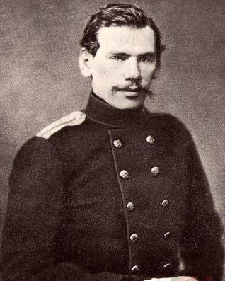
Из дневника льва толстого:
«25 августа. Сейчас глядел на небо. Славная ночь. Боже, помилуй меня. Я дурен. Дай мне быть хорошим и счастливым. Господи, помилуй. Звезды на небе…»

Slide 19
«Я гляжу в небо…»
Какие мысли, звучащие в высказываниях героев Островского, Тургенева, Толстого, близки (или не близки) мне? Почему?
О чём я задумываюсь, перечитывая эти эпизоды?

